Slide 1

Test Driven Development
Management

Slide 2
si les tests dirigent le projet...

Slide 3
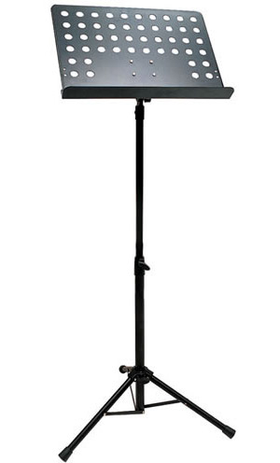
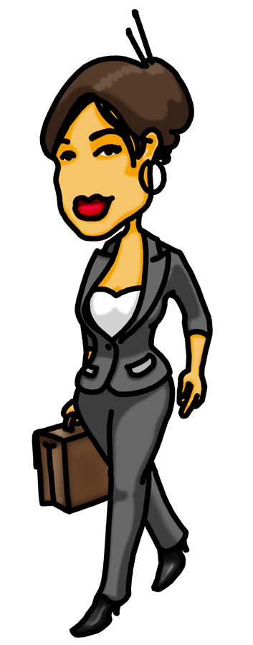
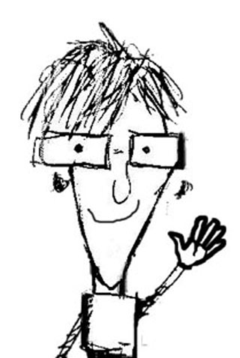
...qui dirige les tests?

Slide 4
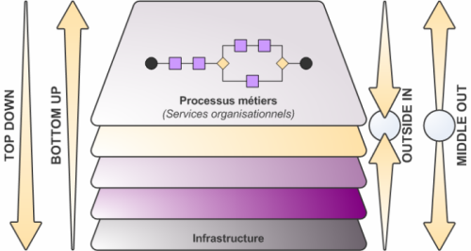

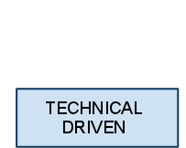
TOP DOWN or BOTTOM UP?

Slide 5
TDD top-down < => donne moi plus d'abstraction
TDD bottom-up< = >donne moi plus de contrôle
Outside-In < = > rendez vous au point de convergence
Middle-Out < = > partons du point de convergence
Notes:
OUTISDE IN cumule également les travers des deux approches, notamment en induisant un très fort risque d’effet tunnel. En effet, le point critique de cette démarche est l’étape d’accostage.
MIDDLE OUT
Par opposition à l’approche Outside In, cette méthode propose de commencer « In the middle », c’est-à-dire là où le métier et les IT parlent le même langage (ou en tout cas presque). Elle s’attaque donc d’emblée à ce qui reste un des principaux freins à l’adoption des BDD au sein des équipes françaises : La compréhension du métier par la Task Force et inversement, la compréhension des contraintes tech par le PO et stakeholder.

Slide 6
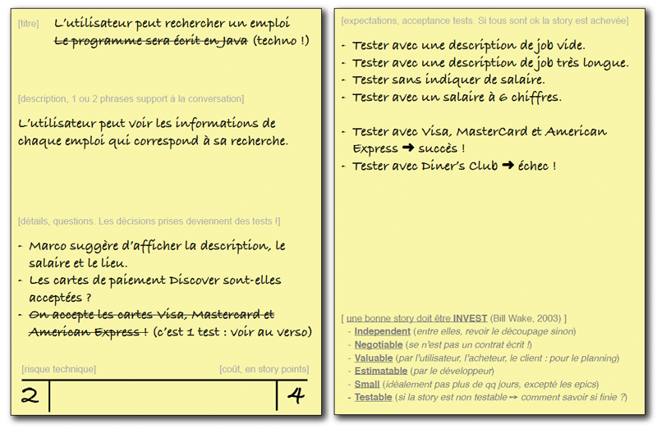
http://www.2ia.net/user-story/

Slide 7
Largement insuffisant pour le développeur
trop flou!
quasi-impossible d'écrire du code en approche TDD
par quel bout commencer?
vertige de la page blanche pour le développeur
Test First
il faut des tests techniques unitaires très simples qui aboutissent au code
il faut une conception simple

Slide 8
TDD est pourtant la technique la plus efficace
TEST FIRST + REFACTORING =
conception simplifiée
0 bugs
intention du code très claire (relecture et correction facilitée)‏
100% de couverture de code par les tests =>FIABILITE

Slide 9
Qui veut tester ?
Acceptance / PO
je veux le vérifier à l'écran
Technique / DEV
je veux le vérifier dans le code

Slide 10
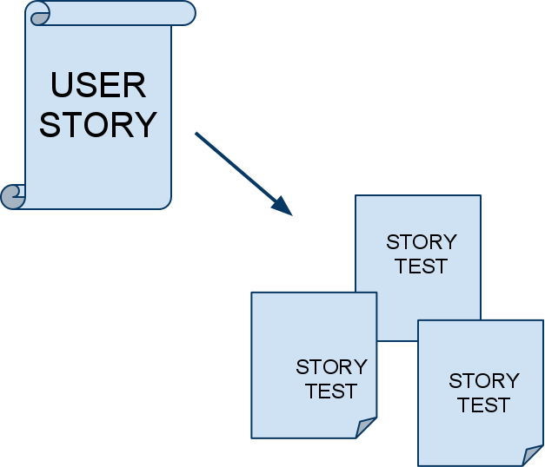
Expliquez, explicitez

Slide 11
Problèmes des Scénarios "d'en bas"
Ecrits par les développeurs
trop techniques
vision du développeur seulement
pas assez proche des utilisateurs
ne reflète pas forcement le produit final
pas forcement en adéquation avec ce que veux le PO
... mais elles sont nécessaires car elles sont l'implémentation qui marche!
... et ils dirigent l'écriture du code

Slide 12
Problèmes des Scénarios "d'en haut"
écrits par le product owner
trop abstraits, pas assez détaillés parfois
vision qui ne tient pas compte des possibilités/restrictions de la technique
pas assez proche du rendu du produit final
pas forcement ce que peux faire le dev
... mais ils sont une expression (ajustable) de ce que veux le client!

Slide 13
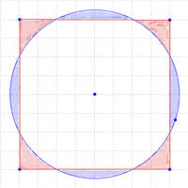
Que faire ?
Avoir un développeur de génie qui connait aussi bien le fonctionnel que la technique
Avoir un bon architecte
On dit au chef : On fait du TDD c'est magique
La quadrature du cercle est un problème de mathématiques qui consiste à construire un carré de même aire qu'un disque ce qui nécessite de connaitre la racine carrée de π, ce qui est impossible en raison de la transcendance de π

